Slide 1







PixelAI
Нейронные сети - это будущее, которое уже наступило!
‹#›

Slide 2


АКТУАЛЬНОСТЬ ПРОЕКТА
Развитие современных мобильных устройств, таких как смартфоны и планшеты, ведет к постоянному улучшению их характеристик: стоимость, компактность и энергопотребление. Однако, в бюджетных моделях, для достижения этих характеристик, часто снижается производительность графической подсистемы и качество камеры. В связи с этим возникает актуальная задача разработки приложений, способных улучшить качество получаемых фотографий после их съемки.

Slide 3

ЦЕЛЕВАЯ АУДИТОРИЯ
Целевая аудитория может быть описана как люди, имеющие смартфоны на базе Android и интересующиеся улучшением качества своих фотографий с помощью интеллектуальных алгоритмов обработки изображений. Это могут быть как обычные пользователи, так и профессионалы в различных областях, которые нуждаются в высококачественных фотографиях для своей деятельности.
‹#›

Slide 4

ПРОБЛЕМА
Ограниченные встроенные инструменты: Большинство бюджетных Android-устройств имеют ограниченные функции обработки фотографий, их встроенные камеры и редакторы могут не предоставлять достаточно возможностей для улучшения качества снимков.
Сложные приложения обработки изображений: Существует множество приложений для обработки изображений в магазинах приложений, но многие из них могут быть сложными для использования обычными пользователями, особенно теми, кто не знаком с профессиональными инструментами редактирования фотографий.
Неэффективное ручное редактирование: Ручное редактирование фотографий требует времени и навыков, и далеко не все пользователи готовы или способны проводить его.
‹#›

Slide 5

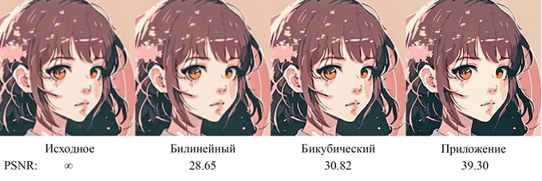
РЕШЕНИЕ
Научно-технологическое решение, лежащее в основе нашего стартап-проекта, - это интеграция и использование нейронных сетей и искусственного интеллекта (ИИ) для улучшения качества фотографий, сделанных на мобильных устройствах под управлением Android.
Мы использовали передовые модели нейронных сетей ESRGAN, обученные на огромных наборах данных изображений, для автоматической обработки и улучшения фотографий.
PSNR - это метрика, используемая для измерения качества сжатых или обработанных изображений или видео
Сравнение с популярными алгоритмами
‹#›

Slide 6
ЦЕННОСТЬ, ЦЕННОСТНОЕ ПРЕДЛОЖЕНИЕ
Мы, компания “PixelAI”,
помогаем владельцам смартфонов на базе Android,
которые стремятся улучшить качество своих фотографий с использованием интеллектуальных алгоритмов обработки изображений.
Наши клиенты активно используют фотографии в своей деятельности и ощущают необходимость в высококачественных изображениях.
Мы решаем проблему низкокачественных фотографий, применяя передовые модели нейронных сетей ESRGAN, обученные на обширных наборах данных изображений, и предоставляем высококачественные изображения как результат обработки.
‹#›

Slide 7
РЫНОК
Мы работаем на рынке B2C
PAM
TAM
SAM
SOM
Мировой рынок дохода с приложений IOS и ANDROID
8 284 815 000 000 ₽
Рынок приложений Android
3 820 220 250 000 ₽
Объем рынка приложений для работы с изображением
1 950 500 000 руб.
PixelIA
9 752 500 руб.
‹#›

Slide 8
КОНКУРЕНТЫ
Snapseed (прямой конкурент):
  Сильные стороны: Бесплатное приложение с широким набором инструментов редактирования.
  Слабые стороны: Отсутствие специализированных ИИ-алгоритмов для автоматической обработки фотографий.
Adobe Lightroom (прямой конкурент):
  Сильные стороны: Профессиональные инструменты редактирования и синхронизация с облаком Adobe.
  Слабые стороны: Платная подписка может быть дорогой для некоторых пользователей.
Instagram (косвенный конкурент):
  Сильные стороны: Популярная социальная сеть для обмена фотографиями и видео.
  Слабые стороны: Ограниченные инструменты редактирования, недостаточная специализация на улучшении качества фотографий.
‹#›

Slide 9
КОНКУРЕНТЫ
Наша стратегия: Мы строим нашу конкурентоспособность на следующих основных принципах:
  ИИ-обогащение: Внедрение передовых алгоритмов искусственного интеллекта для автоматической обработки фотографий, что делает наше приложение более простым и эффективным для обычных пользователей.
  Удобство использования: Разработка интуитивного интерфейса, который позволит пользователям быстро и легко улучшать свои фотографии, без необходимости в глубоких навыках редактирования.
  Ценообразование: Предоставление конкурентоспособной ценовой политики, включая бесплатную версию с ограниченным функционалом и доступные опции подписки для пользователей, которые хотят больше возможностей.
  Маркетинг и партнерства: Активное продвижение нашего приложения через социальные медиа, сотрудничество с влиятельными блогерами и фотографами, а также сотрудничество с производителями Android-устройств для предустановки наших приложений.
‹#›

Slide 10
БИЗНЕС-МОДЕЛЬ
Мы будем разрабатывать приложение по обработке изображения нейросетевыми моделями
Это будет стоить ~1000000 рублей.
В нашем приложении будут покупать подписку, которая дает доступ к более передовым алгоритмам обработки, снимает ограничение по кол-ву обработок и т.д.
Разрабатываемое приложение может пригодиться: блогерам и создателям иного контента, фотолюбителям, медийным компаниям и рекламным агентствам, пользователям с отсутствующим интернетом.
Дополнительно мы можем зарабатывать на рекламе в приложении.
‹#›

Slide 11
ТЕХНОЛОГИЧНОСТЬ РЕШЕНИЯ
Одним из главных конкурентных преимуществ нашего приложения является его способность выполнять обработку изображений непосредственно на устройстве пользователя. Это означает, что весь процесс улучшения и оптимизации фотографий происходит внутри смартфона, а не на удаленных серверах сторонних сервисов. Вот почему это важно и как это может быть полезно:
Повышенная безопасность:
Обработка фотографий на целевом устройстве обеспечивает дополнительный уровень конфиденциальности. Ваши личные изображения и данные остаются на вашем устройстве и не передаются через интернет третьим сторонам.
Скорость и производительность:
Поскольку обработка происходит локально, это позволяет значительно сэкономить время. Нет необходимости загружать изображения на сервер и ждать их обработки. Результаты видны мгновенно, что повышает эффективность и удобство использования.
Оффлайн-режим:
Возможность работать с изображениями в оффлайн-режиме делает наше приложение удобным и доступным в любых условиях. Нет необходимости в постоянном интернет-соединении, что особенно ценно в удаленных или ограниченных местах.

Slide 12
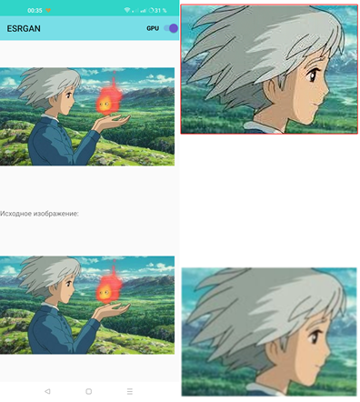
ТЕКУЩИЕ РЕЗУЛЬТАТЫ
Демо-приложение: было разработано демонстрационное приложение с частично полным функционалом, которое продемонстрировало возможности наших интеллектуальных алгоритмов обработки изображений. Данное демо-приложение было успешно протестировано и вызвало большой интерес у пользователей.
Позитивная обратная связь: была получена положительная обратная связь от наших тестовых пользователей, что подтверждает эффективность наших алгоритмов и удовлетворение пользователей.
‹#›

Slide 13
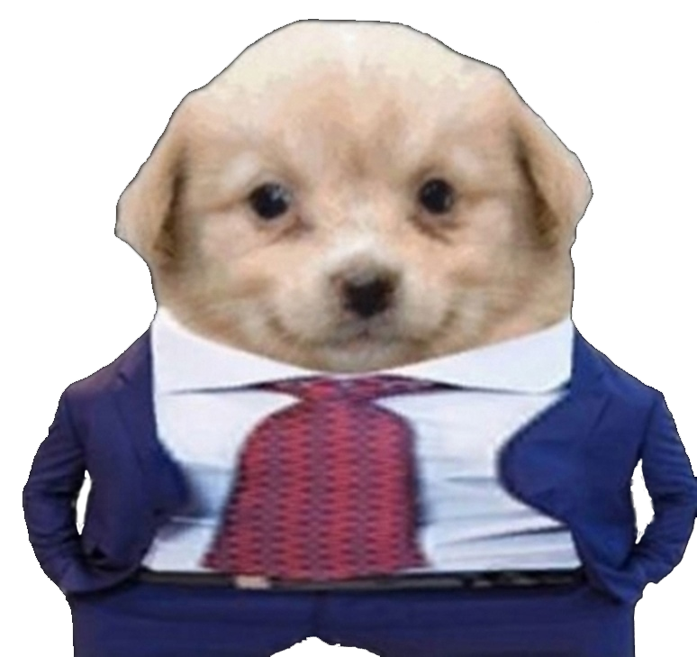
ТЕКУЩИЕ РЕЗУЛЬТАТЫ
Бакалаврская работа: по данной теме была подготовлена и защищена бакалаврская работа.
Научная статья: была подготовлена и опубликована научная статья по данной теме.
‹#›

Slide 14
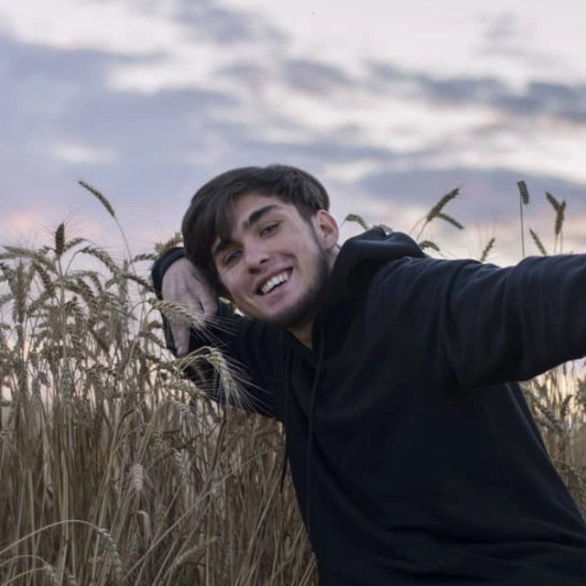
КОМАНДА СТАРТАПА
РОЛЬ | ФАМИЛИЯ ИМЯ | ФОТО
ЛИДЕР (CEO) | Майоров Руслан
ТЕХНОЛОГ, РАЗРАБОТЧИК (CTO) | Майоров Руслан
МАРКЕТОЛОГ (СMO) | Майоров Руслан
‹#›

Slide 15

ПЛАНЫ РАЗВИТИЯ
Майоров Руслан
Планы развития
Проработка новой технологии интеграции нейросетевых моделей
Добавление новых алгоритмов обработки
Тестирование приложения и его бизнес модели
план-график на ближайшие 2-4 недели
ЧТО ДЕЛАЕМ | СРОК | ОТВЕТСТВЕННЫЙ
Найти команду | 2 недели | Майоров Руслан
Пересмотреть подход к модели создания приложения | 4 недели | Майоров Руслан
Приступить к детальной проработке проекта | ∞ | Майоров Руслан
‹#›

Slide 16

КОНТАКТЫ ЛИДЕРА
Telegram: @denserbich
Mail: maiorov.rus01@gmail.com
Майоров Руслан
‹#›

